Slide 1
Trường THCS HuỲNH VĂN NGHỆ
Môn: Công Nghệ 7
Giáo viên: CAO THANH HOÀI

Slide 2
Tiết 10 BÀI 11:SẢN XUẤT VÀ BẢO QUẢN GIỐNG CÂY TRỒNG

Slide 3
I. Sản xuất giống cây trồng
Mục đích
Sản xuất giống cây trồng là gì?

Slide 4
I. Sản xuất giống cây trồng
Nhằm tạo ra nhiều hạt giống, cây con giống phục vụ gieo trồng.
Mục đích

Slide 5
I. Sản xuất giống cây trồng
1. Sản xuất giống cây trồng bằng hạt:
Sản xuất giống cây trồng bằng hạt được tiến hành trong mấy năm?
4 năm

Slide 6
I. Sản xuất giống cây trồng
1. Sản xuất giống cây trồng bằng hạt:
Sản xuất giống cây trồng bằng hạt được tiến hành theo trình tự nào?
Theo trình tự 4 năm
Hạt giống đã phục tráng và duy trì
Năm 1
Dòng
1
Dòng
2
Dòng
3
Dòng
4
Dòng
5
Hạt giống siêu nguyên chủng
Năm 2
Hạt giống nguyên chủng
Năm 3
Hạt giống sản xuất đại trà
Năm 4

Slide 7
I. Sản xuất giống cây trồng
1. Sản xuất giống cây trồng bằng hạt:
Quy trình sản xuất giống cây trồng bằng hạt tiến hành trong 4 năm.
Năm 1: Gieo hạt giống đã phục tráng và chọn cây có đặc tính tốt.
Năm 2: Sản xuâgiống siêu nguyên chủng.
Năm 3: Từ giống siêu nguyên chủng nhân thành giống nguyên chủng.
- Năm 4: Từ giống nguyên chủng nhân thành giống sản xuất đại trà

Slide 8
I. Sản xuất giống cây trồng
1. Sản xuất giống cây trồng bằng hạt:
Quy trình sản xuất giống cây trồng bằng hạt tiến hành trong 4 năm.
Năm 1: Chọn cây có đặc tính tốt từ giống đã phục tráng;
Năm 2: Sản xuất giống siêu nguyên chủng;
Năm 3: Sản xuất giống nguyên chủng;
- Năm 4: Sản xuất giống đại trà.

Slide 9
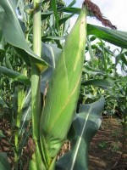
I. Sản xuất giống cây trồng
1. Sản xuất giống cây trồng bằng hạt:
Sản xuất giống cây trồng bằng hạt thường áp dụng cho các loại cây nào?
Cây lúa
Cây bắp (ngô)

Slide 10
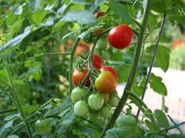
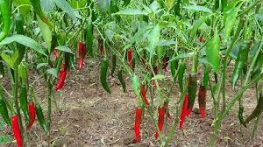
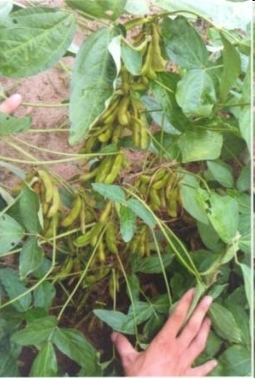
Cây cà chua
Cây ớt
Cây đậu

Slide 11
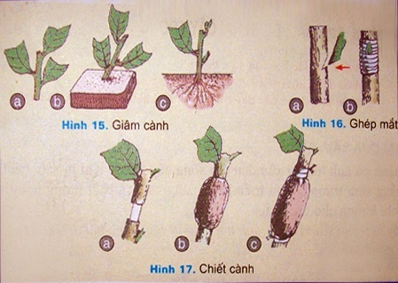
I. Sản xuất giống cây trồng
2. Sản xuất giống cây trồng bằng nhân giống vô tính:

Slide 12
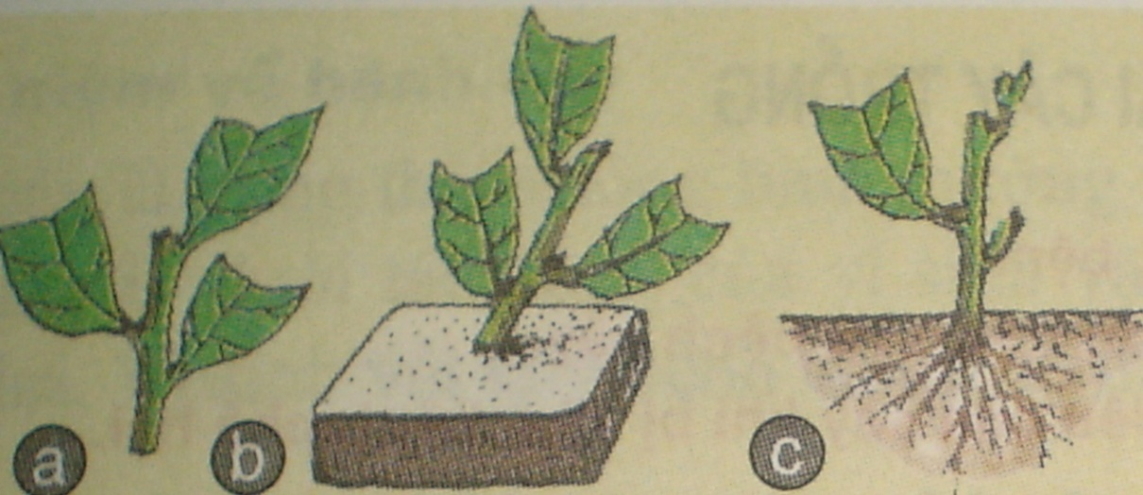
I. Sản xuất giống cây trồng
2. Sản xuất giống cây trồng bằng nhân giống vô tính:
Em hãy nêu đặc điểm của các phương pháp giâm cành, ghép mắt, chiết cành?
Giâm cành: Cắt một đoạn cành có đủ mắt, chồi từ thân cây mẹ, giâm xuống nền cát ẩm.
Giâm cành

Slide 13
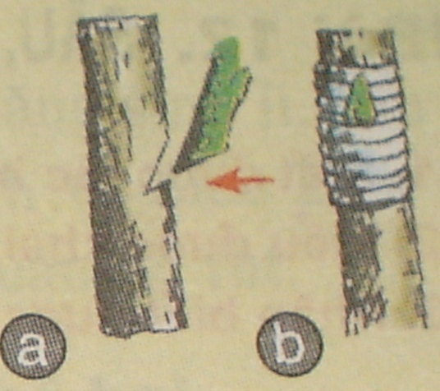
I. Sản xuất giống cây trồng
2. Sản xuất giống cây trồng bằng nhân giống vô tính:
Ghép mắt: (ghép cành): lấy mắt ghép ghép vào một mắt ghép của một cây khác (cùng họ)
Ghép mắt

Slide 14
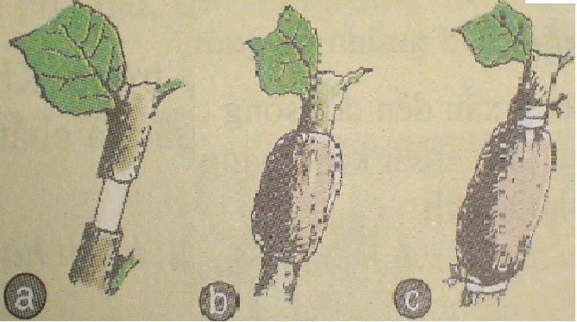
I. Sản xuất giống cây trồng
2. Sản xuất giống cây trồng bằng nhân giống vô tính:
Chiết cành: Bóc khoanh vỏ của cành, sau đó bó đất. Khi cành ra rễ cắt khỏi cây mẹ, đem trồng xuống đất.
Chiết cành

Slide 15
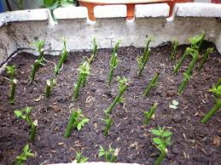
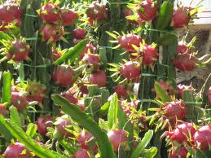
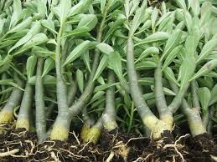
I. Sản xuất giống cây trồng
2. Sản xuất giống cây trồng bằng nhân giống vô tính:
Giâm cành

Slide 16
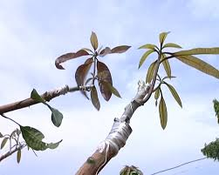
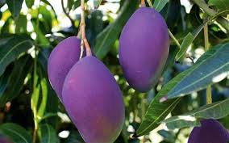
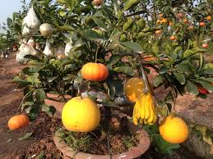
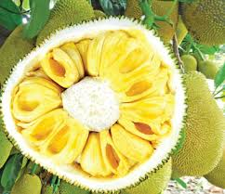
I. Sản xuất giống cây trồng
2. Sản xuất giống cây trồng bằng nhân giống vô tính:
Ghép cành

Slide 17
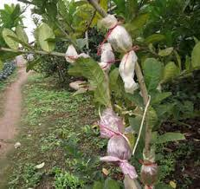
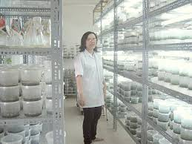
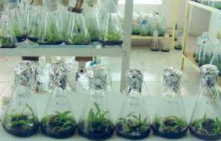
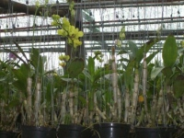
I. Sản xuất giống cây trồng
2. Sản xuất giống cây trồng bằng nhân giống vô tính:
Chiết cành
Nuôi cấy mô

Slide 18
I. Sản xuất giống cây trồng
2. Sản xuất giống cây trồng bằng nhân giống vô tính:
Giâm cành: Cắt một đoạn cành có đủ mắt, giâm xuống đất.
Ghép (mắt, cành): Dùng một bộ phận sinh dưỡng của một cây gắn vào một cây khác (gốc ghép).
Chiết cành: Bóc khoanh vỏ của cành, sau đó bó đất. Khi cành ra rễ cắt khỏi cây mẹ, đem trồng xuống đất.

Slide 19
II. Bảo quản hạt giống cây trồng:
Muốn bảo quản tốt hạt giống cần phải đảm bảo các điều kiện nào?
* Hạt giống tốt: Hạt phải khô, mẩy, không lẫn tạp, không sâu bệnh.
*Bảo quản hạt giống : Nhiệt độ, độ ẩm nơi cất phải thích hợp (thấp) không để côn trùng phá hoại.

Slide 20
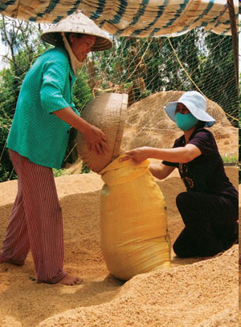
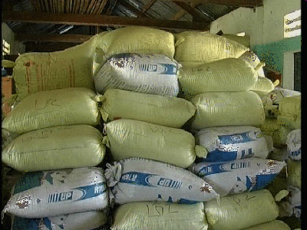
II. Bảo quản hạt giống cây trồng:
Trình bày một số phương pháp bảo quản giống cây trồng?
Dụng cụ bảo quản: Chum, vại hoặc túi kín khô sạch

Slide 21
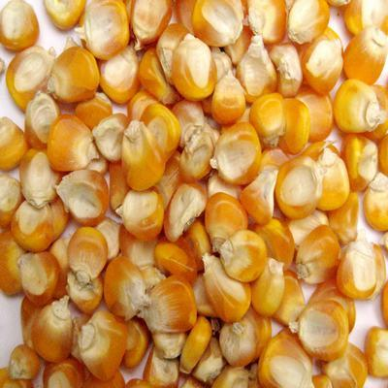
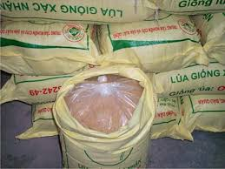
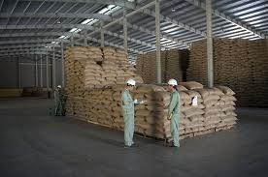
II. Bảo quản hạt giống cây trồng:
Bảo quản trong các kho lạnh

Slide 22
II. Bảo quản hạt giống cây trồng:
- Hạt giống có thể bảo quản trong chum, vại, bao, túi kín hoặc trong các kho lạnh.

Slide 23
IV. CỦNG CỐ:
1. Biện pháp nào dưới đây không phải sản xuất giống cây trồng bằng nhân giống vô tính?
Giâm cành b. Ghép mắt
c. Chiết cành d. Gieo trồng hạt

Slide 24
IV. CỦNG CỐ:
Ghép số thứ tự của các câu từ câu 1 đến câu 4 với các câu từ câu a đến câu d cho phù hợp
1. Chọn tạo giống. | a. Tạo nhiều hạt cây giống.
2. Sản xuất giống. | b. Dùng chum, vại, túi nilon.
3. Bảo quản hạt giống. | c. Chặt cành từng đoạn nhỏ đem giâm xuống đất ẩm.
4. Nhân giống vô tính. | d. Tạo ra quần thể có quần thể khác với quần thể ban đầu.
1-d 2-a 3-b 4-c

Slide 25
V. HƯỚNG DẪN TỰ HỌC:
Bài vừa học:
- Học bài.
- Trả lời câu hỏi: 1, 2, 3- SGK/27.
2. Bài sắp học:
- Đọc và nghiên cứu bài 12: “Sâu, bệnh hại cây trồng”.

